Slide 1
Разработка гибридного фреймворка для автоматизации тестирования приложений
Работу выполнил
Студент группы УВА-411
Романов Даниил Николаевич
Руководитель дипломного проекта
Соймина Елена Яковлевна, доцент, к.т.н.

Slide 2
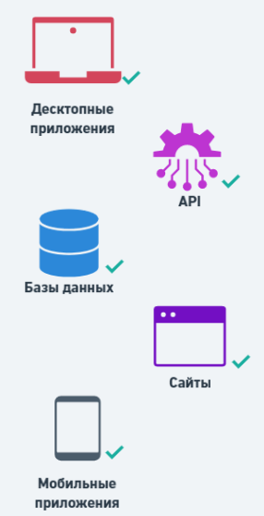
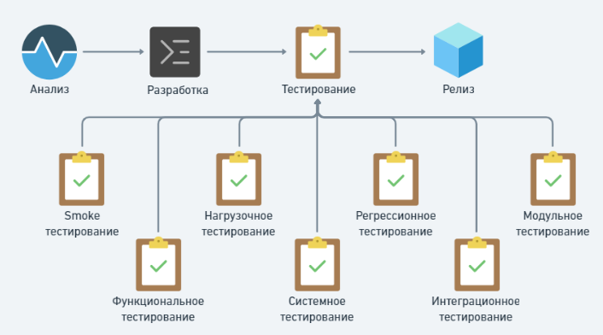

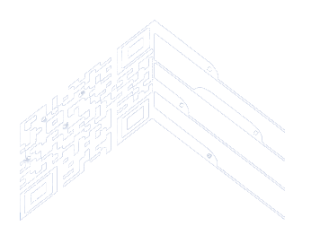
Тестирование - этап в цикле разработки ПО
Разработка гибридного фреймворка для автоматизации тестирования приложений
Студент:
Романов Даниил Николаевич, УВА-411
2

Slide 3
Достоинства и недостатки авто-тестов
Автоматизированное тестирование (авто-тестирование) – это программа, которая позволяет проводить полноценное тестирование ПО без участия человека.
Преимущества авто-тестов:
скорость работы намного выше, чем у человека;
работают одновременно, в многопоточном режиме;
отсутствие влияния человеческого фактора;
гибкость настройки и удобство технической поддержки;
возможность тестирования приложения целиком.
Недостатки авто-тестов:
быстро устаревают и требуют обновления в связи с постоянными изменениями приложений
недоступность для специалистов по ручному тестированию
большие временные затраты на создание новых авто-тестов
каждый сценарий обрабатывается дважды
Разработка гибридного фреймворка для автоматизации тестирования приложений
Студент:
Романов Даниил Николаевич, УВА-411
3

Slide 4
Цели и задачи
Цель: сделать процесс тестирования программного обеспечения удобным, гибким, не ресурсоемким и доступным для специалистов по ручному тестированию.
Задачи:
проанализировать существующие подходы к автоматизации тестирования в крупных компаниях;
предложить подход для решения проблем автоматизации тестирования;
разработать архитектуру модулей гибридного фреймворка;
разработать шаблоны для унификации формирования тестовых сценариев;
разработать удобный и доступный для специалистов по ручному тестированию конструктор авто-тестов;
представить типовую модель автоматизации тестирования на контрольном примере.
Разработка гибридного фреймворка для автоматизации тестирования приложений
Студент:
Романов Даниил Николаевич, УВА-411
4

Slide 5
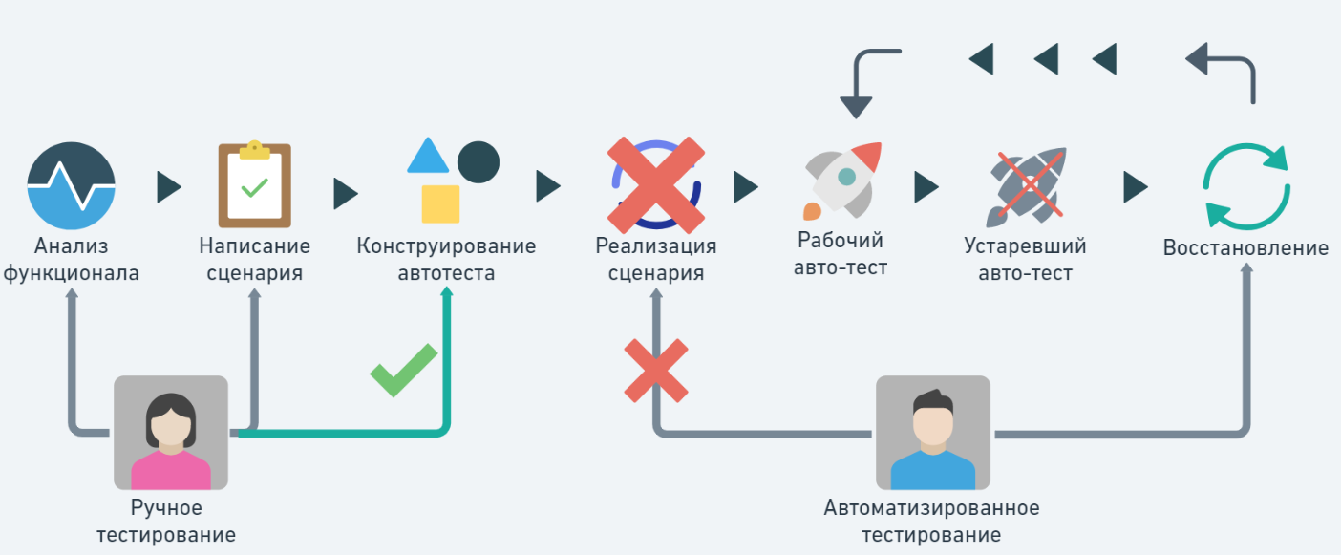
Новое решение в создании автоматизированных тестов
наличие программного конструктора для создания авто-тестов;
возможность предоставления сценария на русском языке;
исходный сценарий пишется только один раз;
освобождение человеческих ресурсов для написания авто-тестов;
предоставление возможности конструирования авто-теста специалистам без знания языков программирования.
Разработка гибридного фреймворка для автоматизации тестирования приложений
Студент:
Романов Даниил Николаевич, УВА-411
5
Notes:
Многопоточный режим, скорость работы сохраняется, отсутствие чел-го фактора

Slide 6
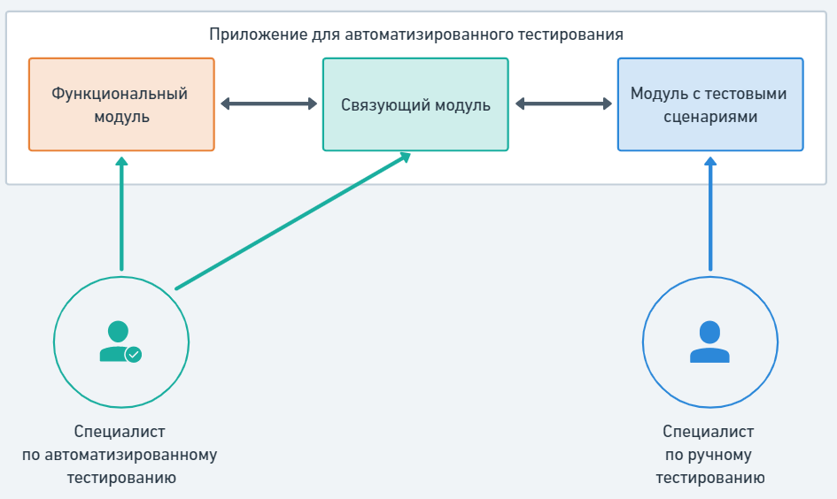
Архитектура модулей гибридного фреймворка
Тестовый сценарий – это последовательность действий, выполняемая над проверяемым программным обеспечением с целью выявить недостатки.
Шаблон (метод) – обобщённое действие, которое можно произвести в рамках тестового сценария.
Разработка гибридного фреймворка для автоматизации тестирования приложений
Студент:
Романов Даниил Николаевич, УВА-411
6

Slide 7
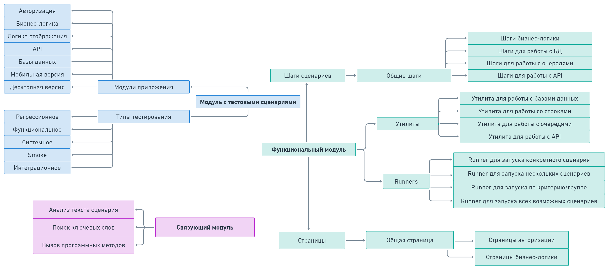
Логическая архитектура модулей гибридного фреймворка
Разработка гибридного фреймворка для автоматизации тестирования приложений
Студент:
Романов Даниил Николаевич, УВА-411
7

Slide 8
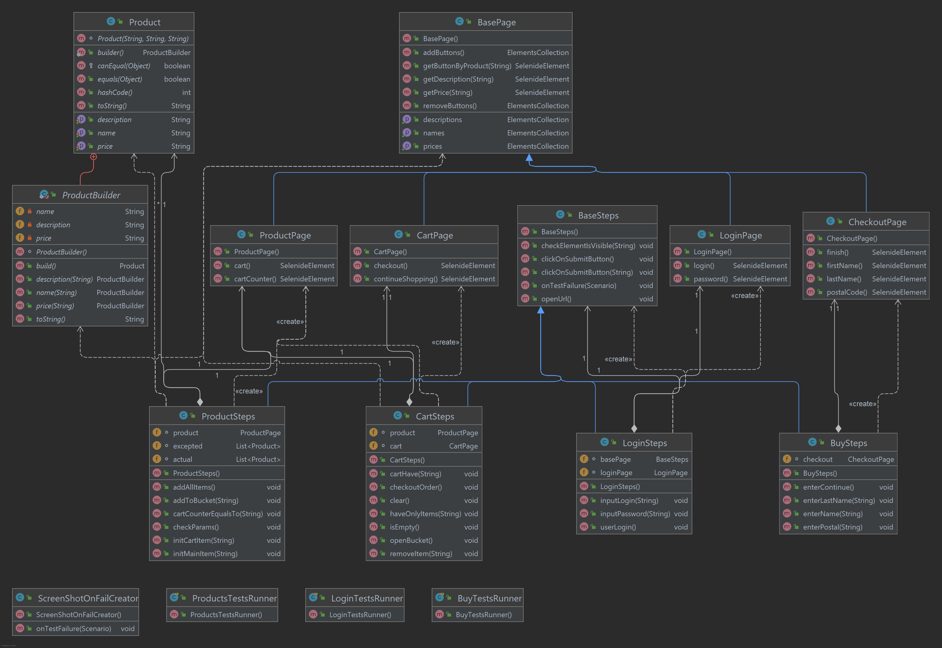
Функциональная архитектура модулей гибридного фреймворка
Разработка гибридного фреймворка для автоматизации тестирования приложений
Студент:
Романов Даниил Николаевич, УВА-411
8

Slide 9
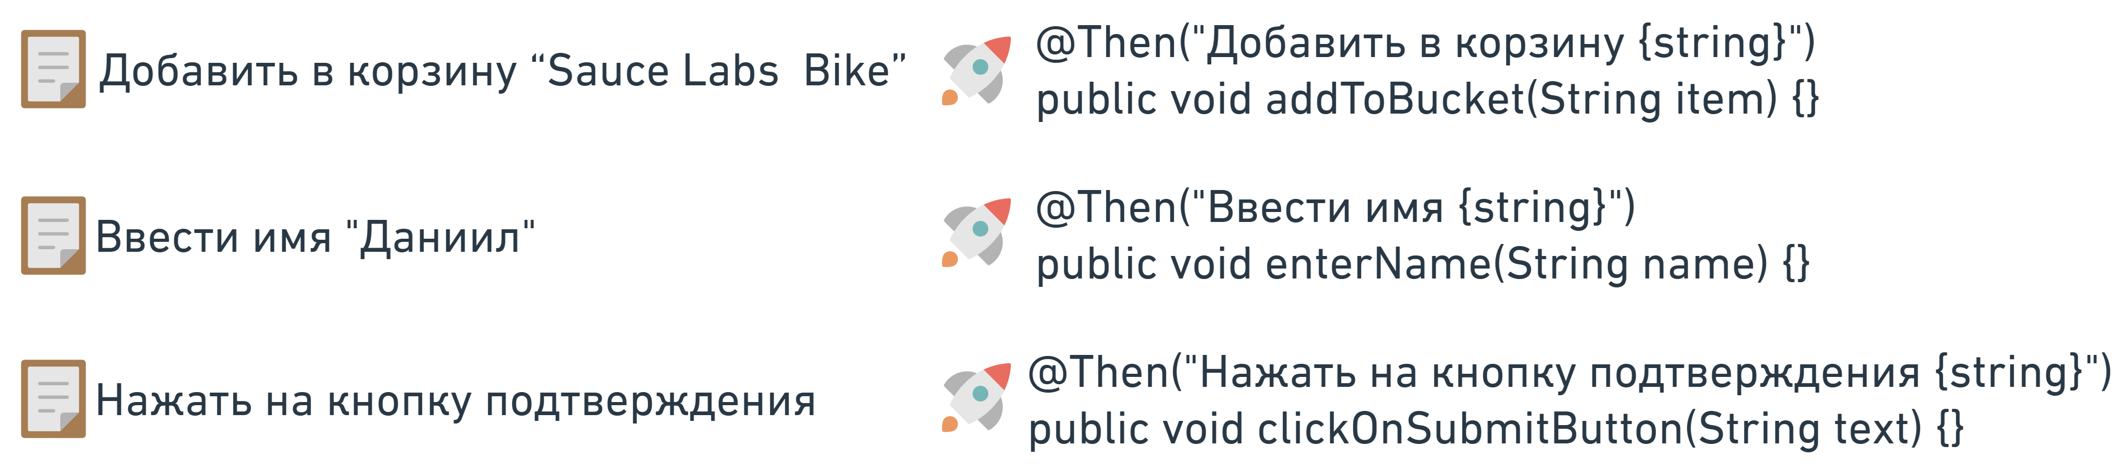
Шаблоны для унификации формирования тестовых сценариев
Разработка гибридного фреймворка для автоматизации тестирования приложений
Студент:
Романов Даниил Николаевич, УВА-411
9

Slide 10
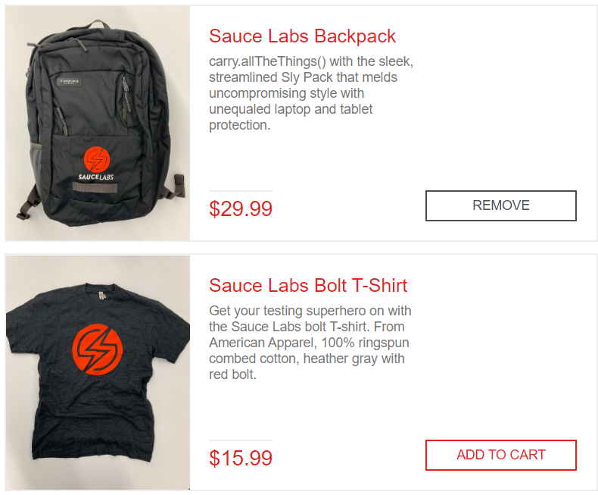
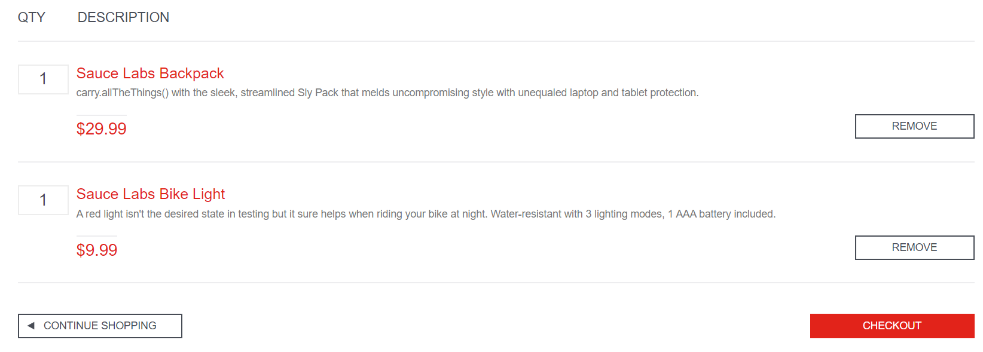
Пример применения типовой модели автоматизированных тестов
В качестве демонстрации был использован интернет-магазин с минимальным набором функций. (авторизация, выбор продукта, корзина, покупка)
Разработка гибридного фреймворка для автоматизации тестирования приложений
Студент:
Романов Даниил Николаевич, УВА-411
10

Slide 11
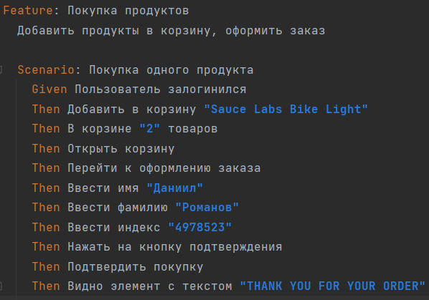
Пример сценария
Разработка гибридного фреймворка для автоматизации тестирования приложений
Студент:
Романов Даниил Николаевич, УВА-411
11

Slide 12
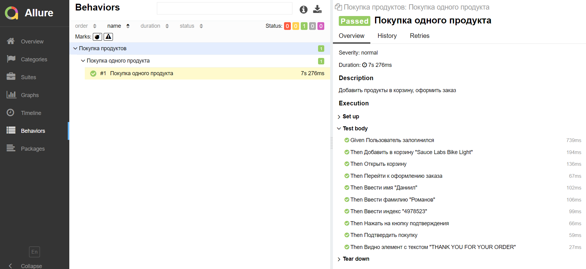
Результирующий отчёт
Разработка гибридного фреймворка для автоматизации тестирования приложений
Студент:
Романов Даниил Николаевич, УВА-411
12

Slide 13
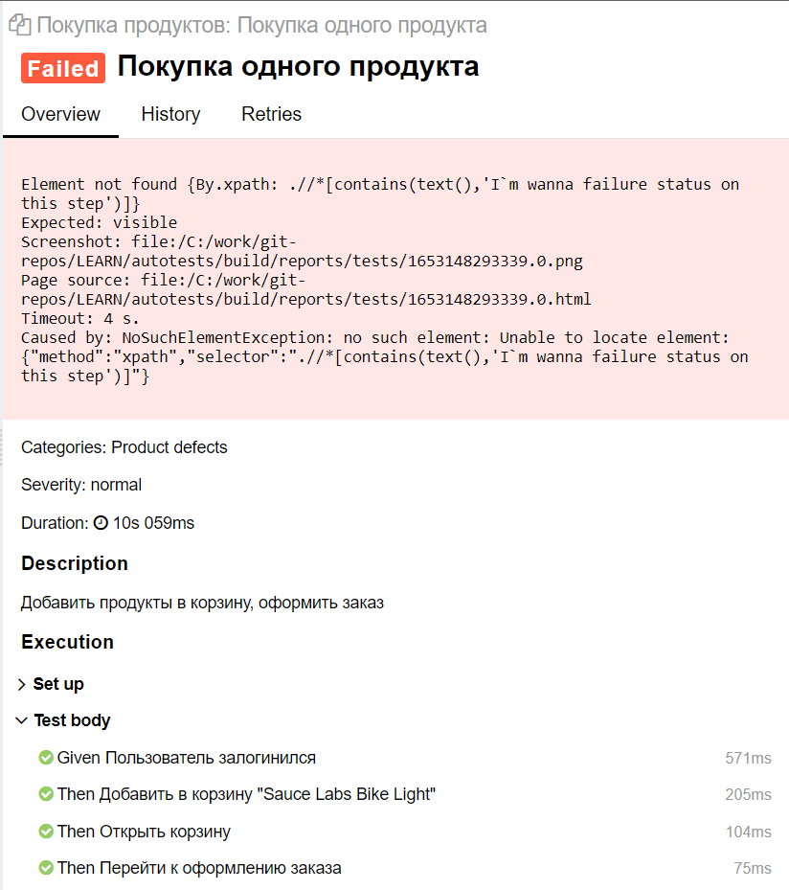
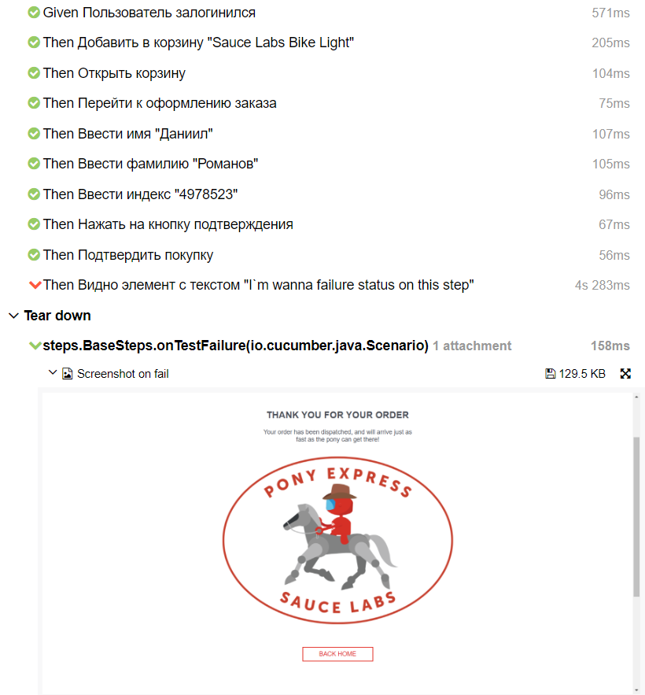
Отчёты об ошибках
Разработка гибридного фреймворка для автоматизации тестирования приложений
Студент:
Романов Даниил Николаевич, УВА-411
13

Slide 14
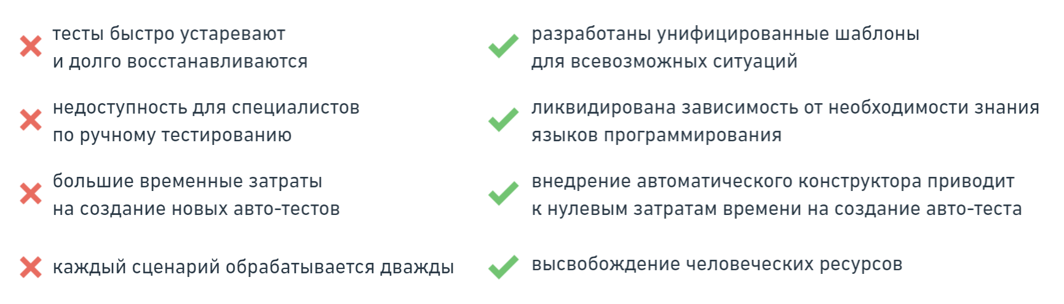
Гибридный фреймворк в сравнении со стандартным
Стандартный фреймворк – популярный фреймворк для автоматизации тестирования, который содержит в себе часто встречающиеся обобщённые характеристики и паттерны работы.
Разработка гибридного фреймворка для автоматизации тестирования приложений
Студент:
Романов Даниил Николаевич, УВА-411
14

Slide 15


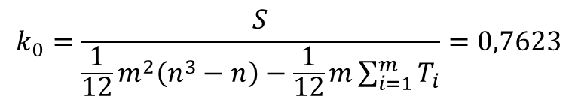
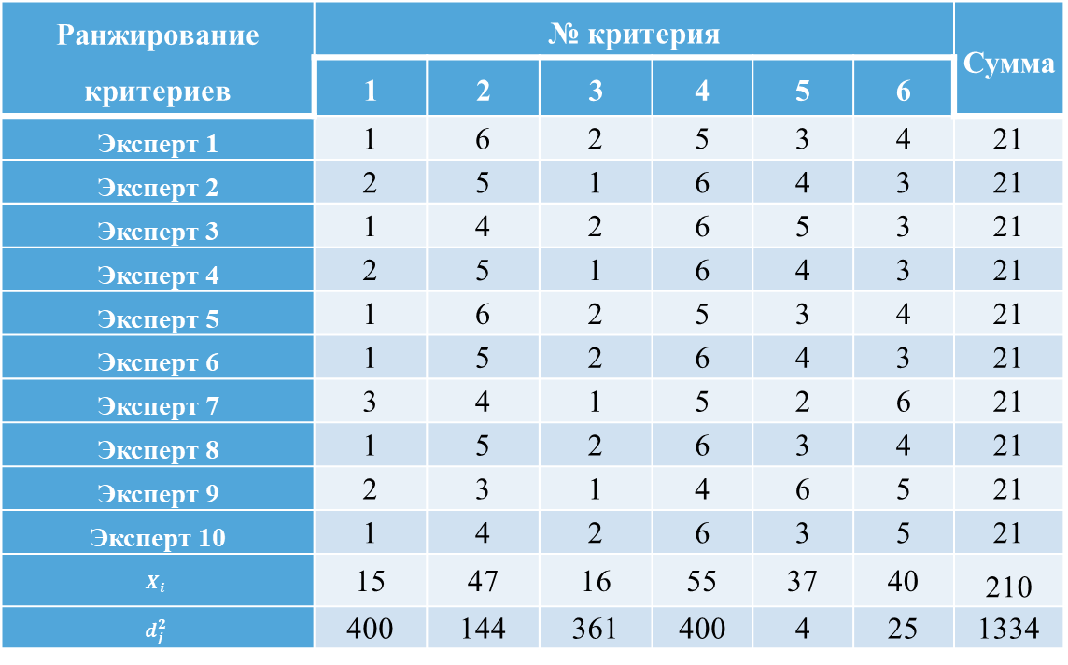

Ранжирование критериев
Оценки | Стандартный фреймворк | Гибридный фреймворк
Доступность | 3,3 | 4,8
Информативность | 4,6 | 4,7
Поддержка | 4,3 | 4,7
Скорость | 4,9 | 4,9
Функциональность | 4,8 | 4,3
Обучаемость | 4,2 | 4,6
Ранжирование критериев | № критерия |  |  |  |  |  | Сумма
 | 1 | 2 | 3 | 4 | 5 | 6
Эксперт 1 | 1 | 6 | 2 | 5 | 3 | 4 | 21
Эксперт 2 | 2 | 5 | 1 | 6 | 4 | 3 | 21
Эксперт 3 | 1 | 4 | 2 | 6 | 5 | 3 | 21
Эксперт 4 | 2 | 5 | 1 | 6 | 4 | 3 | 21
Эксперт 5 | 1 | 6 | 2 | 5 | 3 | 4 | 21
Эксперт 6 | 1 | 5 | 2 | 6 | 4 | 3 | 21
Эксперт 7 | 3 | 4 | 1 | 5 | 2 | 6 | 21
Эксперт 8 | 1 | 5 | 2 | 6 | 3 | 4 | 21
Эксперт 9 | 2 | 3 | 1 | 4 | 6 | 5 | 21
Эксперт 10 | 1 | 4 | 2 | 6 | 3 | 5 | 21
$$X_{i}$$ | 15 | 47 | 16 | 55 | 37 | 40 | 210
$$d_{j}^{2}$$ | 400 | 144 | 361 | 400 | 4 | 25 | 1334
$$k_{0}=\frac{S}{\frac{1}{12}m^{2}\left(n^{3}−n\right)−\frac{1}{12}m\sum_{i=1}^{m}{T_{i}}}=0,7623$$
$X=m(n−1)k_{0}$ =$38,11$
$χ_{5}^{2}$ $=$ 15,08
$α=0,01$
Разработка гибридного фреймворка для автоматизации тестирования приложений
Студент:
Романов Даниил Николаевич, УВА-411
15

Slide 16
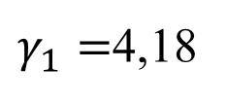
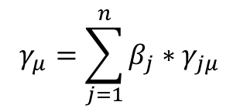
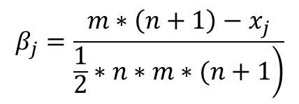
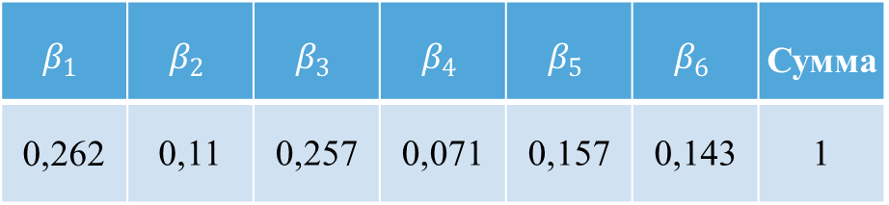
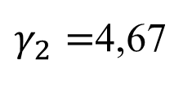
Оценки экспертов
$$β_{1}$$ | $$β_{2}$$ | $$β_{3}$$ | $$β_{4}$$ | $$β_{5}$$ | $$β_{6}$$ | Сумма
0,262 | 0,11 | 0,257 | 0,071 | 0,157 | 0,143 | 1
$$β_{j}=\frac{m∗\left(n+1\right)−x_{j}}{\left.\frac{1}{2}∗n∗m∗(n+1\right)}$$
$$γ_{μ}=\sum_{j=1}^{n}{β_{j}∗γ_{jμ}}$$
$γ_{1}=$4,18
- коэффициент предпочтительности стандартного фреймворка
$γ_{2}=$4,67
- коэффициент предпочтительности гибридного фреймворка
На основе выполненных расчётов руководителями групп разработки ГК «Иннотех» было принято решение о запуске пилотного проекта с использованием гибридного фреймворка для автоматизации тестирования в пяти различных командах.
Разработка гибридного фреймворка для автоматизации тестирования приложений
Студент:
Романов Даниил Николаевич, УВА-411
16

Slide 17
Спасибо за внимание.

